Slide 1




Slide 2


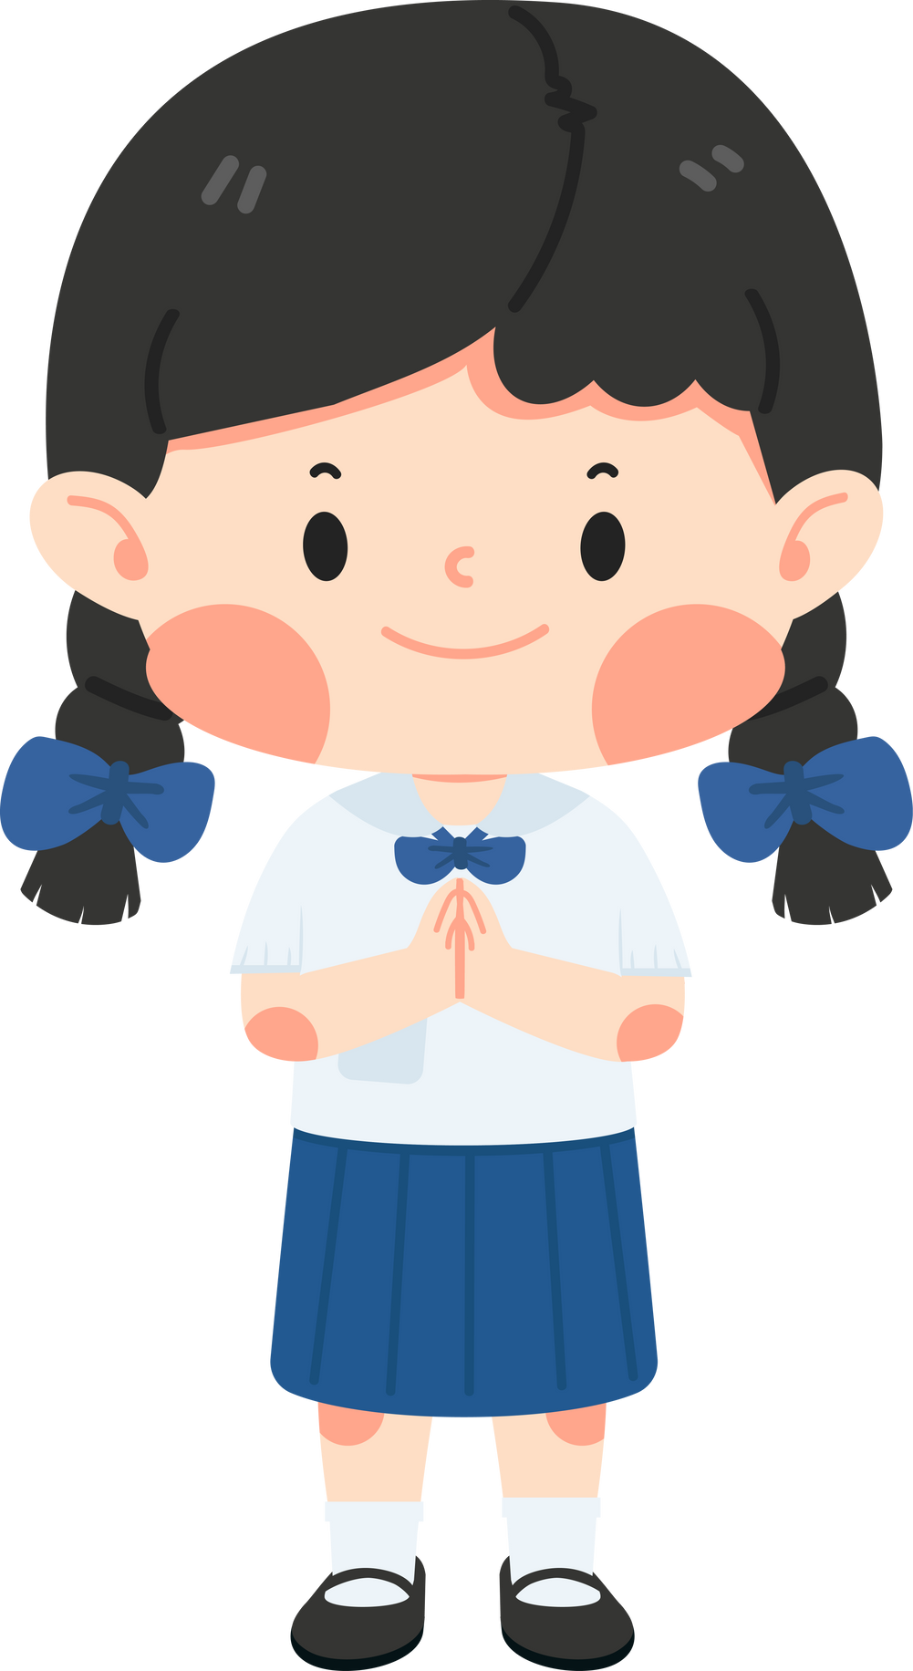
Bài hát nhắc chúng ta để bảo vệ bản thân chúng ta cần làm gì?
Bài hát nhắc chúng ta để bảo vệ bản thân chúng ta cần nhớ ba bước: nói không nếu lo sợ; bỏ đi ngay; kể lại với cha mẹ.

Slide 3






Slide 4


Slide 5

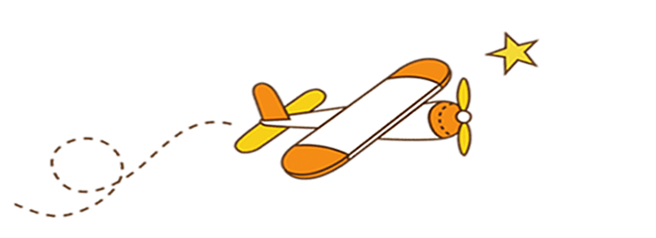

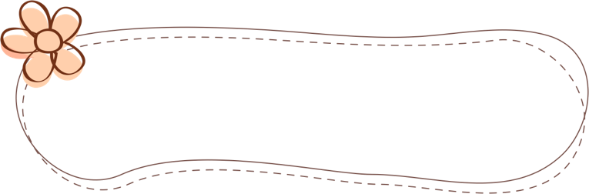


Hoạt động 1: Tìm hiểu một số biểu hiện xâm hại trẻ em.

Slide 6
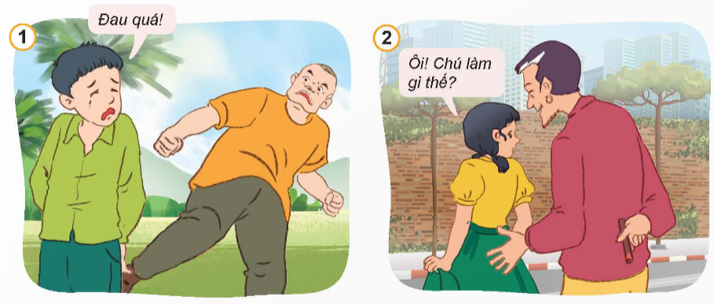
Quan sát tranh, trả lời câu hỏi:

Slide 7
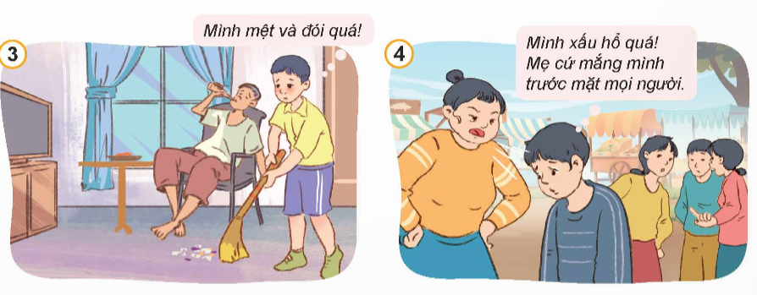

Slide 8
Bỏ mặc, xao nhãng
Xâm hại tinh thần

Slide 9
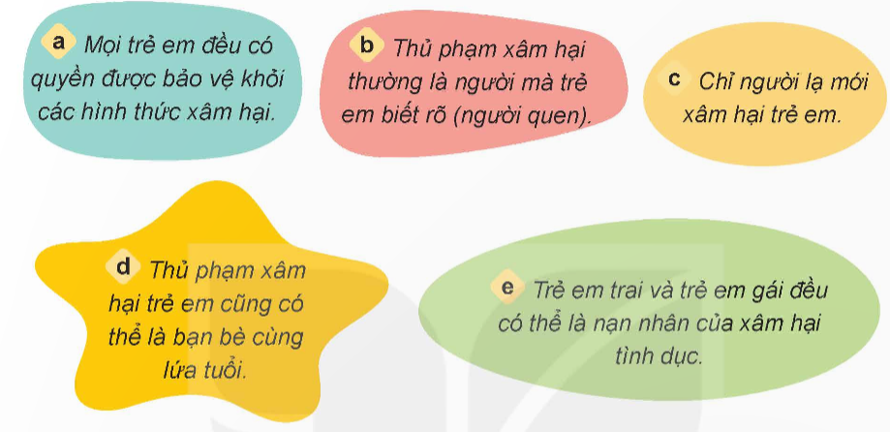
1. Em đồng tình hay không đồng tình với ý kiến nào dưới dây? Vì sao?

Slide 10

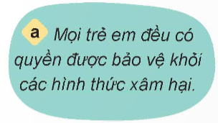
Vì trẻ em cũng như các cá nhân cần được bảo vệ về tính mạng, sức khoẻ, danh dự, nhân phẩm, do vậy mọi trẻ em đều có quyền được bảo vệ khỏi các hình thức xâm hại.

Slide 11
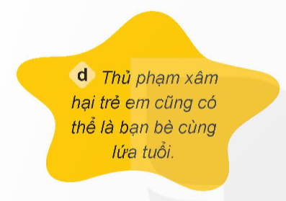
Vì thủ phạm xâm hại trẻ em có thể là bất kì ai, ngay cả bạn bè cùng tuổi.

Slide 12

